Slide 1
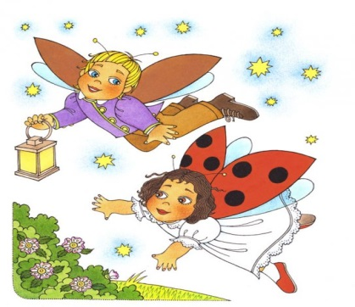


43.týden poslední
24. června - 28.června 2019
Milé děti a drazí rodiče, školu v přírodě jsme zvládli bez ztrát na zdraví i na duši a přivezli si spoustu nových nezapomenutelných zážitků. Všechno krásné jednou končí a i náš školní rok se blíží ke svému konci. V našem posledním týdenním plánu tohoto školního roku vás seznámím s jeho průběhem. Zároveň požádám ty, kteří tak ještě neučinili , aby předali příspěvek na učebnice a pomůcky na příští školní rok ve výši 500 Kč. Společné fotografie mám u sebe , o ceně jsem vás informovala SMS zprávou. Do konce týdne budou děti potřebovat pouze penál, blok , složku na prac.listy a svačinku. S přáním krásných červnových dnů p.uč. Veronika
PONDĚLÍ 24.6. | OČMU – OCHRANA ČLOVĚKA ZA MIMOŘÁDNÝCH OKOLNOSTÍ, BESEDA S HASIČI, MODELOVÉ SITUACE – POHÁDKOVÉ PŘÍBĚHY O ZÁCHRANÁŘSKÉ PRÁCI
ÚTERÝ 25.6. | SEBEHODNOCENÍ ŽÁKŮ, PRÁCE NA VZPOMÍNÁČKU -vytváříme vzpomínkový deník na nezapomenutelné zážitky v letošním školním roce
STŘEDA 26.6. | Poučná filmová pohádka „Psí poslání“ – rozbor, pracovní list. TŘÍDNICKÁ HODINA – kontrola učebnic, prac.sešitů, ŽK a restů PŘEDSTAVENÍ CELOROČNÍHO TÉMATU NA PŘÍŠTÍ ŠKOLNÍ ROK
ČTVRTEK 27.6. | ŠKOLNÍ AKADEMIE a Muzicírování ( může se přidat se svým hudebním vystoupení každý, kdo jen bude chtít! )
PÁTEK 28.6. | PŘEDÁVÁNÍ VYSVĚDČENÍ a slavnostní rozloučení s páťáky

